Slide 1
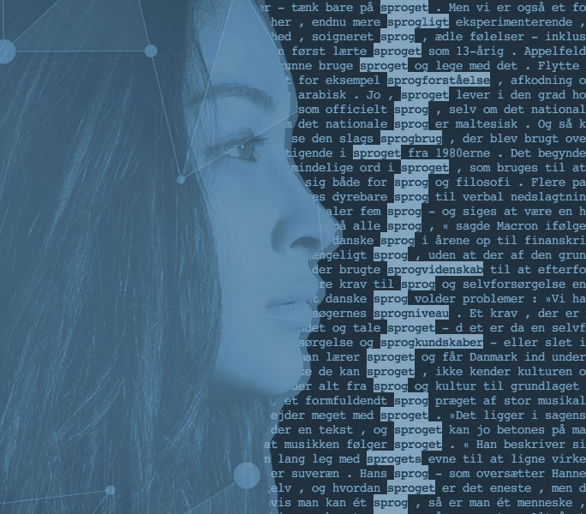
AI og sprogmodeller på dansk – hvilke udfordringer har vi?
Bolette Sandford Pedersen
Center for Sprogteknologi, Nordiske Studier og Sprogvidenskab
Den Internationale Modersmålsdag
21. Februar 2025

Slide 2
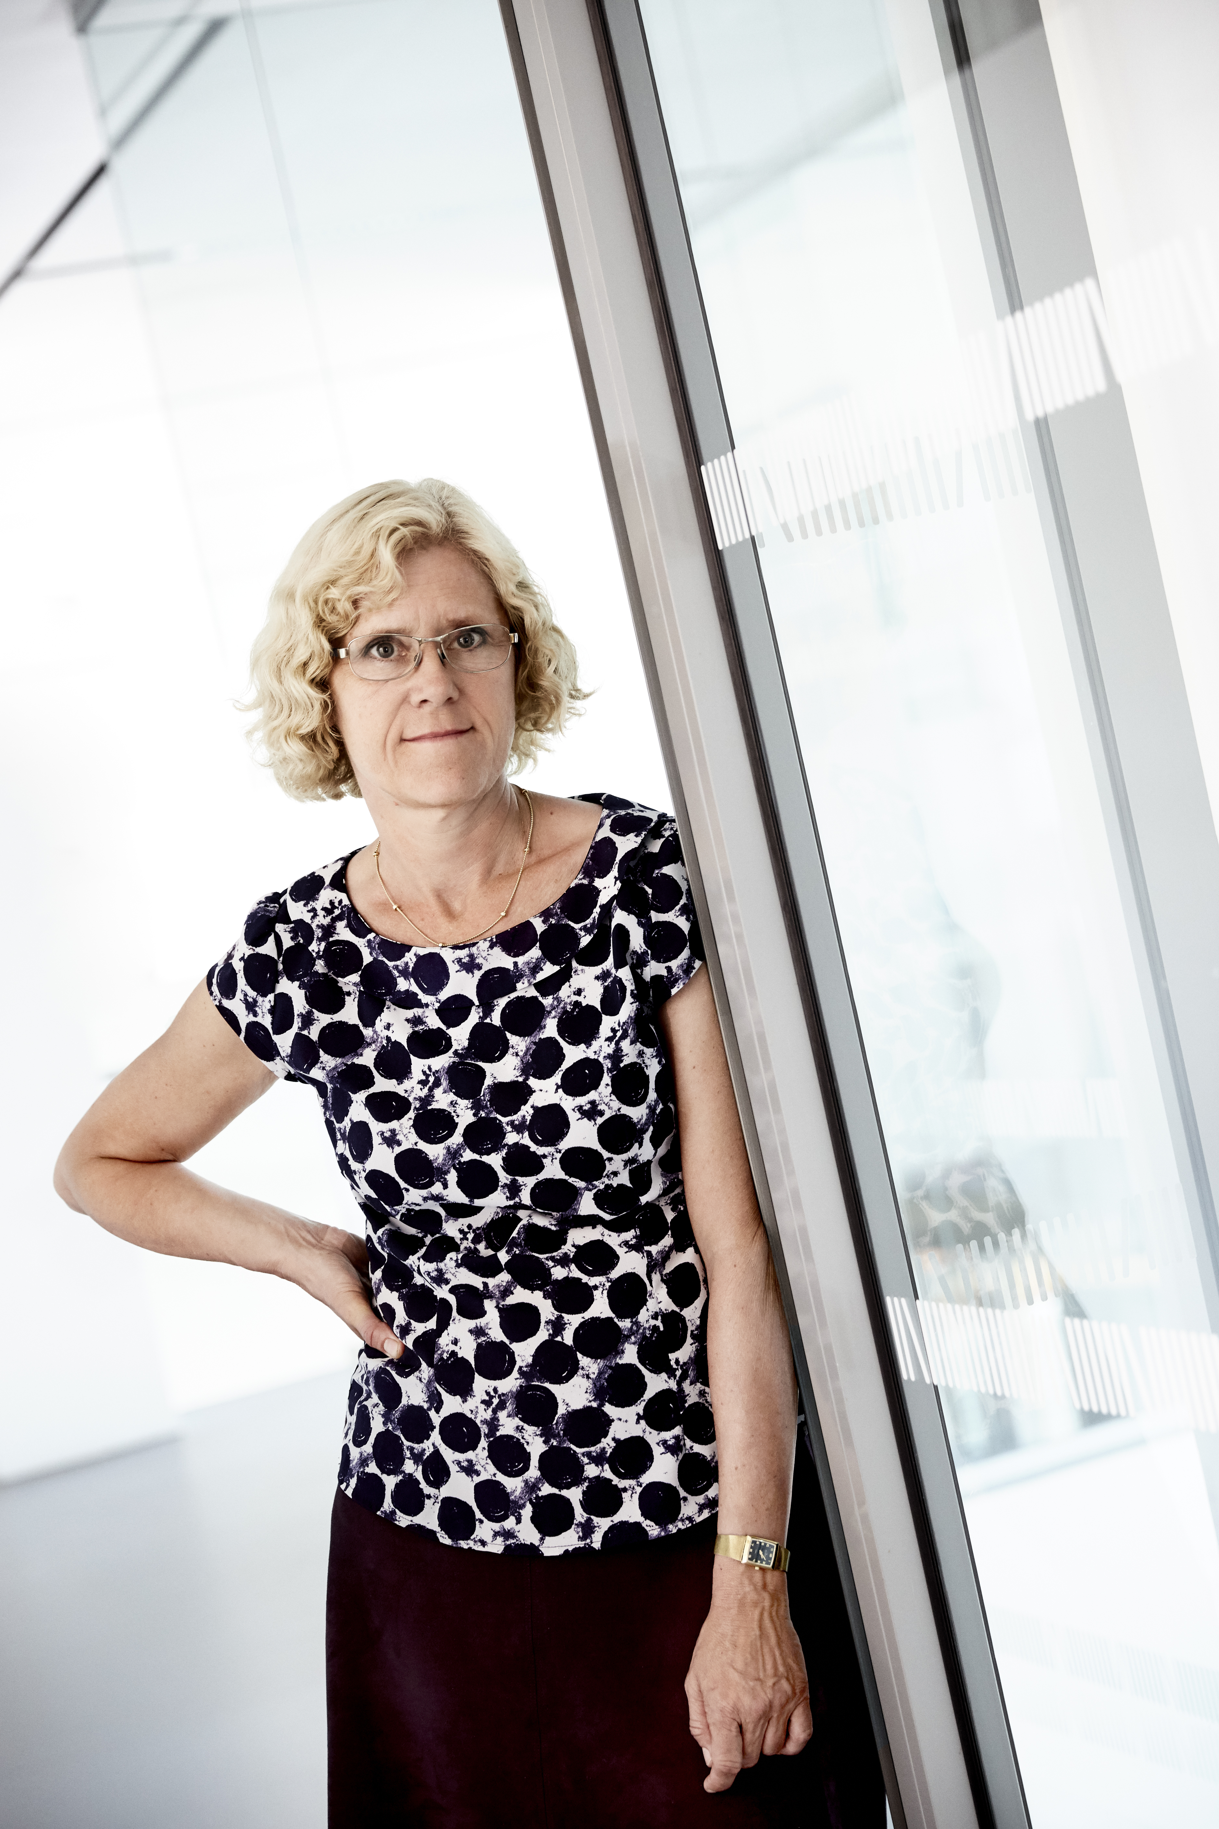
Præsentation
Leder af Center for Sprogteknologi ved
Nordiske Studier og Sprogvidenskab, KU
Primære forskningsområder
Sprogteknologi og sprogcentreret AI, sprogpolitik i evaluering af sprogmodeller, danske sprogressourcer til sprogteknologi
Rådgiver Digitaliseringsstyrelsen om sprogteknologi
Dansk repræsentant i European Language Equality
Samarbejder om udvikling af danske sprogmodeller via Danish Foundations Models – et konsortium på tværs af universiteter og Alexandra Instituttet

Slide 3
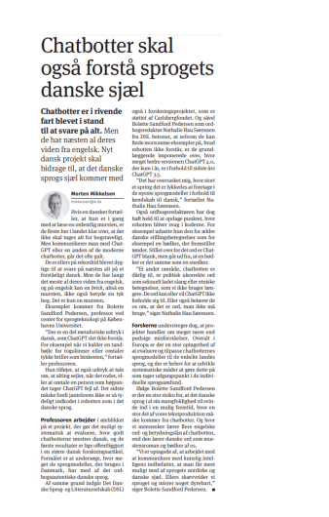
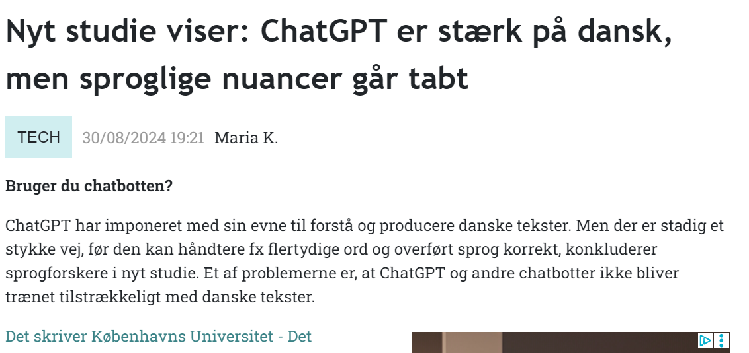
Præsentation
Formidling af problemstillinger omkring sprogmodellers anvendelse i det danske samfund

Slide 4
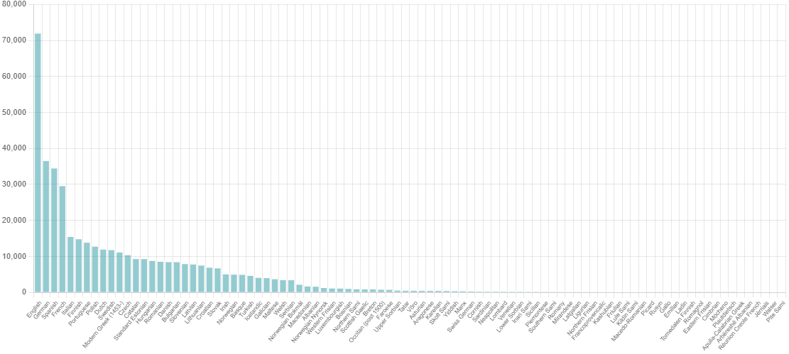
Stor ulighed i AI på de forskellige europæiske sprog
https://live.european-language-grid.eu/catalogue/dashboard
4

Slide 5
Stor ulighed i AI på de forskellige europæiske sprog
Teknologigabet til engelsk er blevet større – ikke mindre!
https://live.european-language-grid.eu/catalogue/dashboard
5

Slide 6
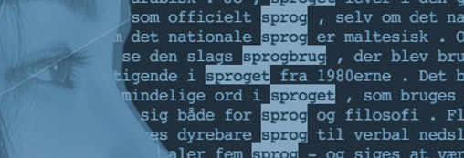
Sprogmodellerne – ensproglige eller flersproglige?
Vi kender ikke præcist de relative tekstmængder i de nyeste sprogmodeller
Tekstmængde i ChatGPT3: i alt cirka 200.000.000.000 løbende ord på stort set alle sprog der har et skriftsprog tilgængeligt fra nettet
Heraf er knap 50 procent af teksterne på engelsk, og 0,4 procent på dansk
Når man anvender de store sprogmodeller på dansk, er en stor del af materialet derfor maskinoversat, dvs. der anvendes sprogtransfer i stor stil

Slide 7
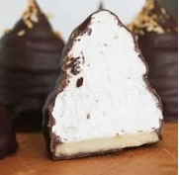
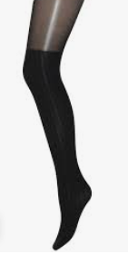
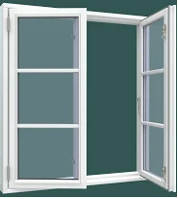
Særligt metaforiske udtryk udfordrer sprogmodellerne
Vi bruger i høj grad kropslige erfaringer i vores sprog
Vi overfører fra det kropslige eller konkrete domæne for at forstå og formidle sværere og mere abstrakte ting – metaforer er overalt i sproget!
Nogle metaforer er universelle, men mange er sprogspecifikke
Et symptom på økonomisk krise, tiden løber, hele huset sejler, en følelsesmæssige rutchebane, et vindue til verden, en vifte af muligheder, en perlerække af eksempler, lægge sidste hånd på noget, have fod på noget, passe som fod i hose, et hjerte af sten,

Slide 8
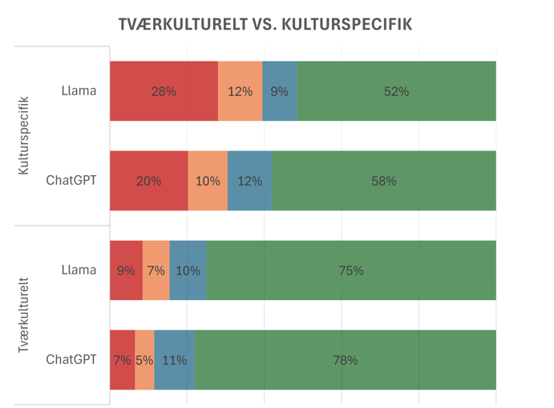
Metaforer der er unikke for dansk, forvitrer i AI
Kultur-
specifikke
Tvær-
kulturelle
Bolette S. Pedersen, Nathalie Sørensen, Sanni Nimb, Dorte Haltrup Hansen, Sussi Olsen, and Ali Al-Laith (In press). Evaluating LLM-Generated Explanations of Metaphors – A Culture-Sensitive Study of Danish. NoDaLiDa, Tallinn, Estonia, March 2025.

Slide 9
Nogle udvalgte AI-sprogperler ☺
ChatGPT4o: Når "mursten" bruges overført, refererer det ofte til noget, der er fundamentalt eller grundlæggende i en sammenhæng. Det kan også referere til en komponent, der er essentiel for opbygningen af noget,
Nej mursten bruges på dansk metaforisk om en tyk bog!
ChatGPT4o: ”Det hele sejler” er positivt og betyder det samme som ”smooth sailing” på engelsk.
Nej ‘sejle’ på dansk refererer til kaos når det bruges metaforisk!
ChatGPt4o: En ‘havelåge’ refererer til en positiv en indgang til noget nyt, en forbindelse til noget spændende.
Nej ‘havelåge’ refererer til en gammel elendig og larmende cykel!
ChatGPT40: At være ”højpandet” refererer det til en person, der anses for at være intelligent, klog og vidende
Nej Det betyder at være arrogant og er en negativ karakteristik! (jf. Janteloven)

Slide 10
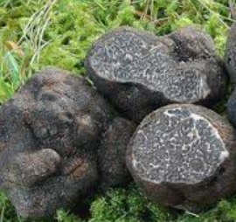
Andre sproglige bias i store sprogmodeller
Meget sprogtransfer giver sproglig og kulturel ensretning og sætter turbo på en udvikling der allerede er i gang i form af anglicismer:
Valens efter engelsk mønster: kan man gro trøfler i sin
vindueskarm?
Selektionsrestriktioner efter engelsk mønster:
denne manual er meget hjælpsom
Engelsk ordstilling: Venligst, luk døren
Særlige danske ting, fx madvarer fortolkes forkert: æbleskive
Reelle sproglige fejl fra maskinoversættelse (negationer, imperativer osv): Nogensinde opgive (never give up)

Slide 11
En kunstig intelligens med en nordisk sjæl
Kunstig intelligens for et sprogsamfund må anses som ‘kritisk infrastruktur’
Det har betydning at sprogmodellerne repræsenterer de nordiske sprog, kulturer og ‘den nordiske (tillidsbaserede) stil’, jf. ‘Aboutness’
Vi må udvikle gode sprogdata for vores egne sprog
Metaforisk sprogbrug er særdeles hyppig og repræsenterer implicit vores værdier som sprogsamfund, her kæmper modellerne i stor stil!
Regeringens ‘Strategisk indsats for kunstig intelligens’ (2024) et skridt på vejen, EU satser også stort

